Slide 1
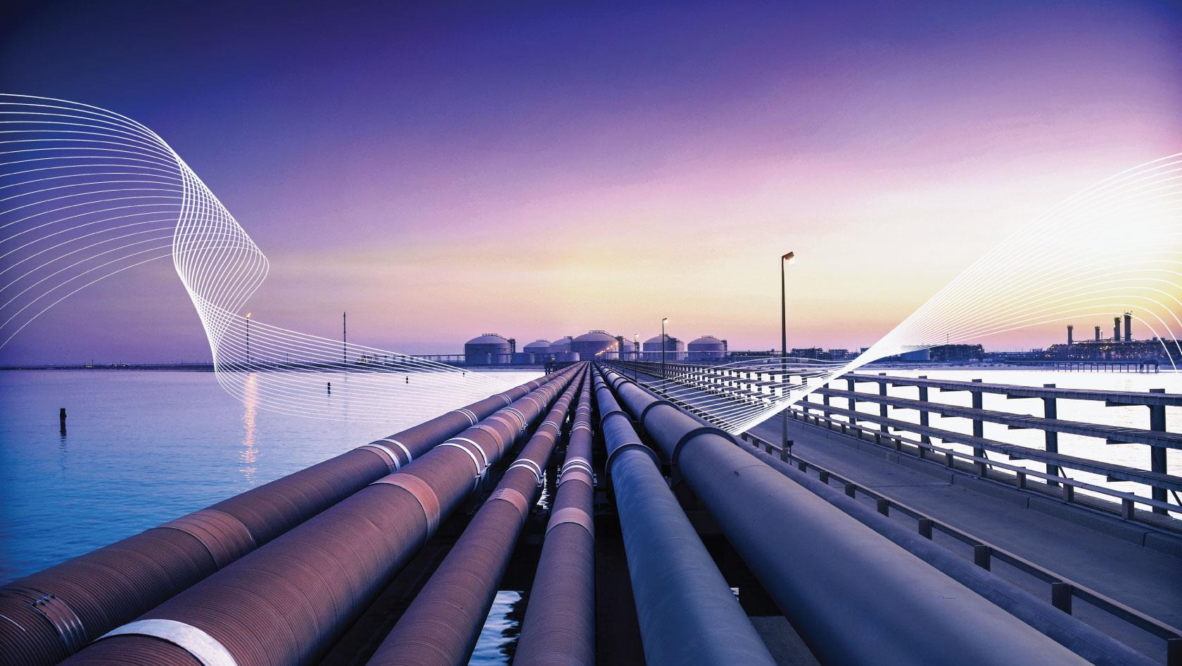
عنوان الصفحة, حجم الخط (32)
حجم النص (18) وريم ايبسوم دولار سي
أميت ,كونسيكتيتور
أدايبايسكينج أليايت,سيت
565

